Slide 1
Standar-Standar Perburuhan Internasional dalam Perlindungan Maternitas
Batam, Indonesia
13/December/2018
ILO Jakarta Office
Associate Expert Maiko Amano

Slide 2
1. StanDAR-STANDAR PERBURUHAN INTERNASIONAL

Slide 3

Perkembangan Standar Internasional terkait Perlindungan Maternitas
1919 Konvensi No.3
↓
1952 Konvensi No.103
↓
2000 Konvensi No.183

Slide 4
Standar Perburuhan terkait lainnya
Konvensi Upah yang setara, No.100
Konvensi Jaminan Sosial, No.102
Konvensi Diskriminasi, No.111
Konvensi Pekerja dengan Tanggung Jawab Keluarga, No.156
Rekomendasi Perlindungan Maternitas No.95 & No.191

Slide 5
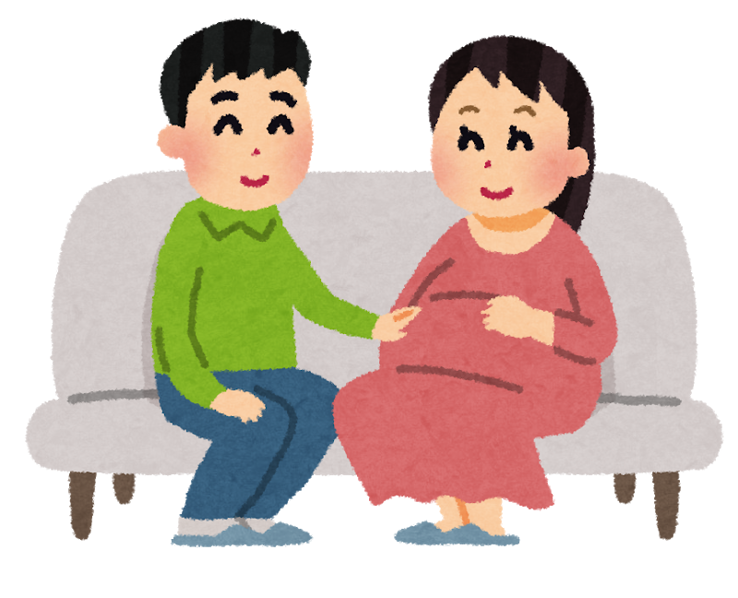
Status Ratifikasi Indonesia
No. 3
No. 103
No. 183 Belum Ratifikasi
No. 102 Belum Ratifikasi
No. 100 Ratifikasi
No. 111 Ratifikasi
No. 156 Belum Ratifikasi

Slide 6
Konvensi No. 183
Pasal 2 Cakupan, Semua perempuan yang bekerja, termasuk mereka yang bekerja tidak tetap
Pasal 4 Perlindungan Maternitas
Pasal 6 Tunjangan
Art 8,9 Perlindungan & Non-diskriminasi
Art10 Menyusui

Slide 7
2. PerLINDUNGAN MATERNITAS
Notes:
34 countries ratified
C103 41countries, denounced by 17countries

Slide 8

Perlindungan Maternitas
Pasal 4, Konvensi No.183
Total durasi minimum 14 Minggu
Wajib 6 minggu setelah kelahiran
Waktu sebelum kelahiran harus
Disesuaikan dengan tanggal aktual
Kelahiran bayi, tanpa pengurangan
Porsi waktu cuti yang diwajibkan setelah kelahiran

Slide 9
Perlindungan Maternitas di Indonesia
Pasal 82(1), UU No.13, 2003
Pekerja perempuan berhak memperoleh istirahat selama 1,5 bulan sebelum saatnya melahirkan anak dan 1,5 bulan sesudah melahirkan menurut perhitungan dokter kandungan atau bidan

Slide 10
Perbandingan Cuti Melahirkan
Negara | Durasi Cuti Melahirkan (dalam minggu)
Indonesia | 3 bulan (13 minggu) Pasal.82(1) UU No.13, 2003
Mongolia | 120 hari (17 minggu)
Vietnam | 6 bulan (26 minggu)
Singapore | 16 minggu
Australia | 52 minggu
Japan | 14 minggu
United Kingdom | 52 minggu
『Maternity and paternity at work -Law and practice across the world』 2014, ILO, p135

Slide 11
Cuti Melahirkan di negara lain
53% dari 185 negara wilayah yang di amati(98 negara)memberikan cuti melahirkan sedikitnya 14 Minggu
Diantara nya, 42 negara mendekati atau lebih dari 18 Minggu
Notes:
P9, Maternity and Paternity at Work, 2014, ILO
Moreover,

Slide 12
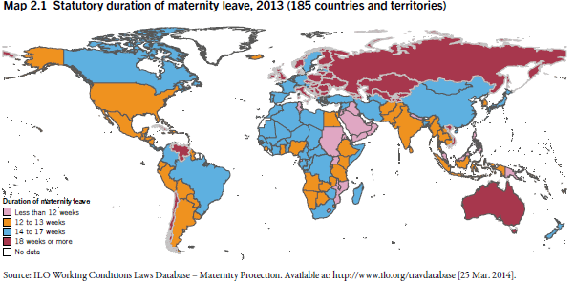
『Maternity and paternity at work -Law and practice across the world』 2014, ILO, p10

Slide 13
Cuti Ayah/Cuti Orang Tua
Cuti pendek bagi para ayah sesaat setelah kelahiran bayi. Bertujuan agar ayah dapat membantu Ibu melahirkan untuk pulih paska melahirkan bayi
Untuk merawat bayi dan anak lainnya serta anggota keluarga lainnya-terkait dengan tanggung jawab
Negara | Jangka Waktu
Bangladesh | 10 hari upah penuh dari cuti kasual
Cambodia | 10 hari upah penuh untuk urusan keluarga
Philippines | 7 hari upah penuh untuk cuti ayah
Singapore | 1 minggu dengan upah penuh
Notes:
It is not actually required by ILS. Just R191 is mentioning that (3) The employed mother or the employed father of the child should be entitled to parental leave during a period following the expiry of maternity leave as a “related type of leave”

Slide 14
3. MANFAAT TUNJANGAN TUNAI SELAMA CUTI MELAHIRKAN

Slide 15
Tunjangan Tunai Selama Cuti
Pasal 6
2. Tunjangan tunai harus pada tingkat yang menjamin bahwa perempuan tersebut dapat memenuhi kebutuhan dirinya sendiri dan anaknya dalam kondisi kesehatan yang semestinya dan dengan standar hidup yang sesuia
8. Guna untuk melindungi situasi perempuan di dalam pasar tenaga kerja, tunjangan berkenaan dengan cuti sebagaimana dimaksud Pasal 4 dan 5 harus diberikan melalui asuransi sosial wajib atau dana publik atau dengan cara yang ditentukan oleh hukum dan praktek nasional
Notes:
Art6, C183

Slide 16
Cash Benefit comparison
Country | Cash benefit percentage | Source of funding
Indonesia | 100% | Employment liability Art. 84 Law No.13 2003
Mongolia | 70% | Social security
Vietnam | 100% | Social security
Singapore | 100% | Mixed, 8weeks employer and 8weeks public fund
Australia | Federal minimum wage level for 18weeks | Social security
Japan | 66.7% | Social security
『Maternity and paternity at work -Law and practice across the world』 2014, ILO, p135

Slide 17
4. PERLINDUNGAN DAN TANPA DisKRIMINASI

Slide 18
Perlindungan Ketenagakerjaan
Pasal 8, Konvensi No.183
1. Tidak sah bagi Pengusaha untuk memutuskan hubungan kerja perempuan selama kehamilannya atau tidak adanya cuti...
2. Seorang perempuan dijamin haknya untuk kembali ke posisi yang sama atau posisi setara yang dibayar pada tingkat yang sama setelah selesai cuti melahirkannya
Notes:
The burden of proving that the reasons for dismissal are unrelated to pregnancy or childbirth and its consequences or nursing shall rest on the employer

Slide 19
Non-Diskriminasi
Pasal 9, Konvensi No.183
1. …harus mengambil langkah-langkah yang tepat untuk memastikan kelahiran tidak menjadi sumber diskriminasi dalam pekerjaan…
2. …larangan menuntut tes kehamilan atau surat keterangan tes semacam itu saat seorang perempuan mendaftar kerja,…
Notes:
In this regard, Art 6, Law No.13 2003 says general con-discrimination but there is no article focus on maternity-related discrimination

Slide 20

Waktu Menyusui
Pasal 10, Konvensi No. 183
Hak untuk satu atau lebih istirahat harian atau pengurangan jam kerja harian untuk menyusui anaknya
Pasal 83, UU No.13, 2003
Pekerja permepuan yang anaknya masih menyusu harus diberi kesempatan sepatutnya untuk menyusui anaknya jika hal itu harus dilakukan selama waktu kerja
Notes:
Convention No. 183 and previous ILO maternity protection
standards define nursing breaks as a right of breastfeeding
women, intended to provide time for women
to feed their children or express milk for later bottle
feeding. In some countries, however, the scope of eligibility
has become broader, in recognition of the fact that
nursing breaks, including bottle feeding, are connected
to the well-being of the child and that extending nursing
breaks to mothers and fathers is an important measure
to promote the sharing of care-giving responsibilities
and to create a workplace environment that enables
both breastfeeding and work–family balance, without
precluding nursing workers’ rights to nursing breaks.

Slide 21
5. informaSI LAINNYa

Slide 22
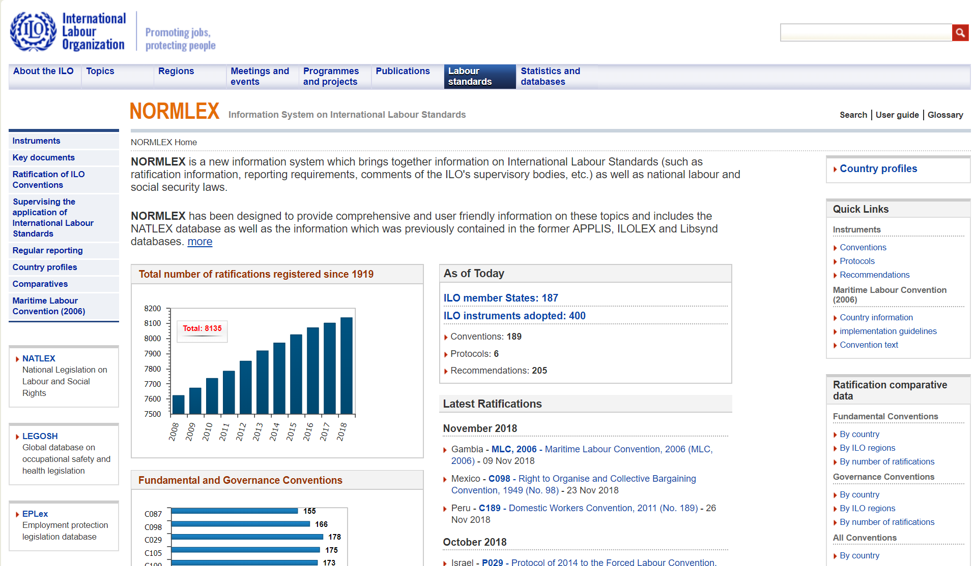
Database ILO NORMLEX
https://www.ilo.org/dyn/normlex/en/f?p=NORMLEXPUB:1:0

Slide 23
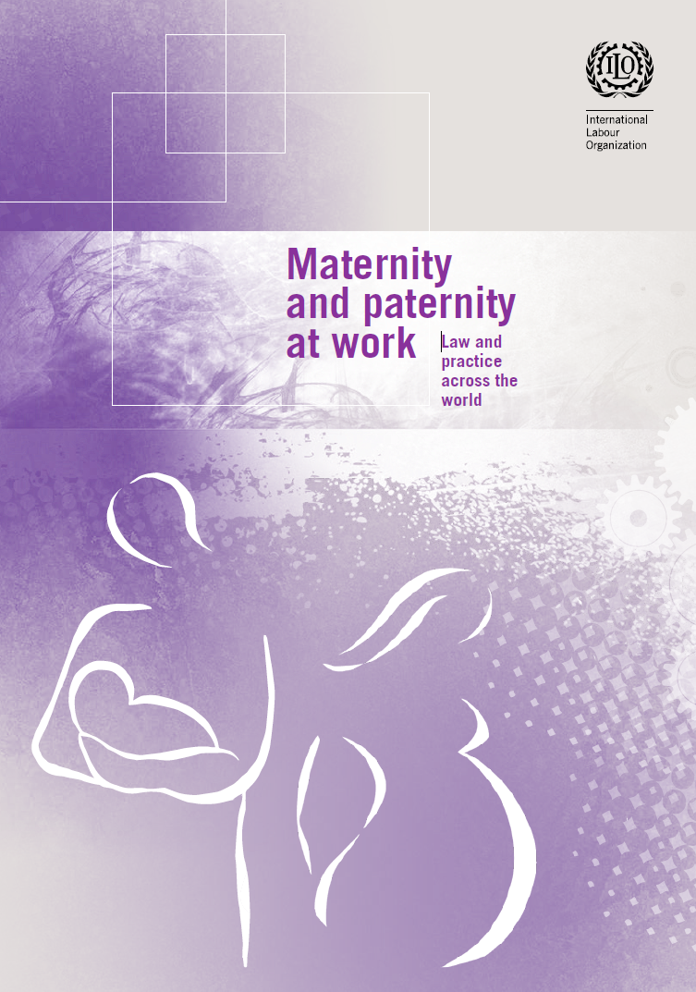
『Maternity and paternity at work -Law and practice across the world』 2014, ILO
Available at
https://www.ilo.org/global/publications/ilo-bookstore/order-online/books/WCMS_242615/lang--en/index.htm

Slide 24

Terima Kasih!

